Slide 1
Leonardo in cattedra
Un percorso di alternanza scuola-lavoro
Bari, 7 ottobre 2018

Slide 2
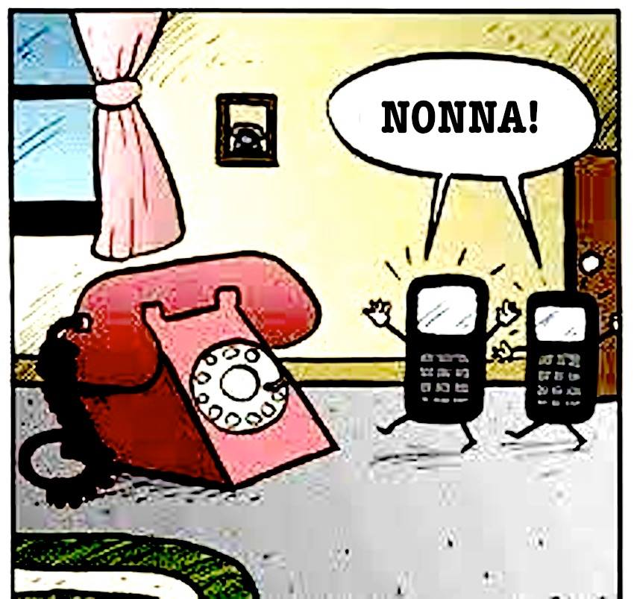
Come nasce?
1. Esperienza precedente: ASL sulla storia della tecnologia

Slide 3






Competenze e linguaggi della tecnologia?
…pensando al futuro “consumatore”

Slide 4
2. Luoghi comuni e miti da sfatare per…riconoscere il Genio Universale
3. Multidisciplinarietà

Slide 5
2. Miti da sfatare: Leonardo e il suo tempo
attività dei “meccanici”
Rinascimento italiano
riflessione degli “accademici”
M. Ceccarelli (2008). Renaissance of machines in Italy. Mechanism and Machine Theory, 43: 1530-1542

Slide 6

Ma perché ”Rinascimento delle macchine”?
E Leonardo??????

Slide 7
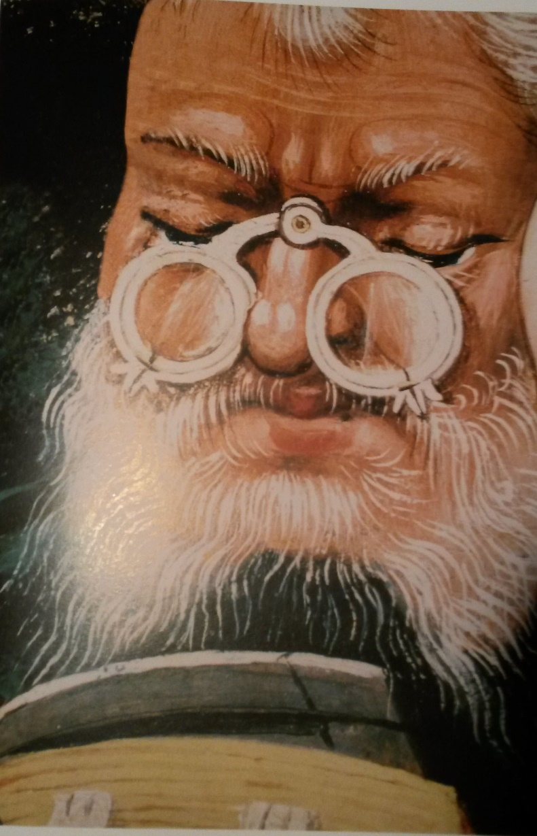
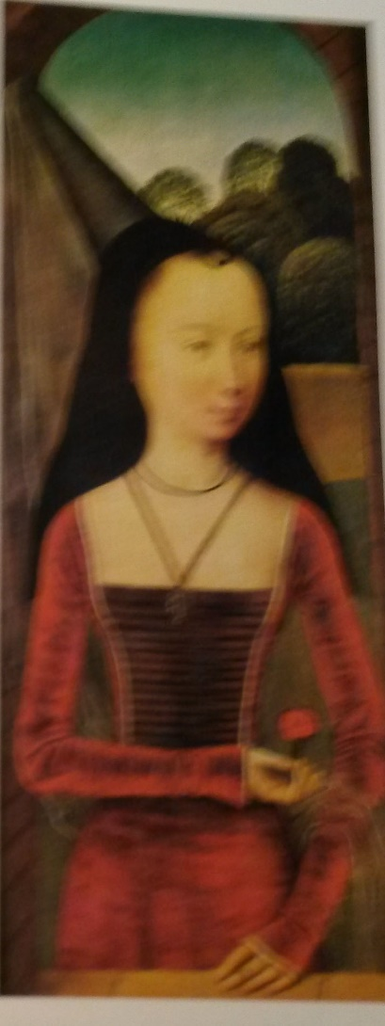
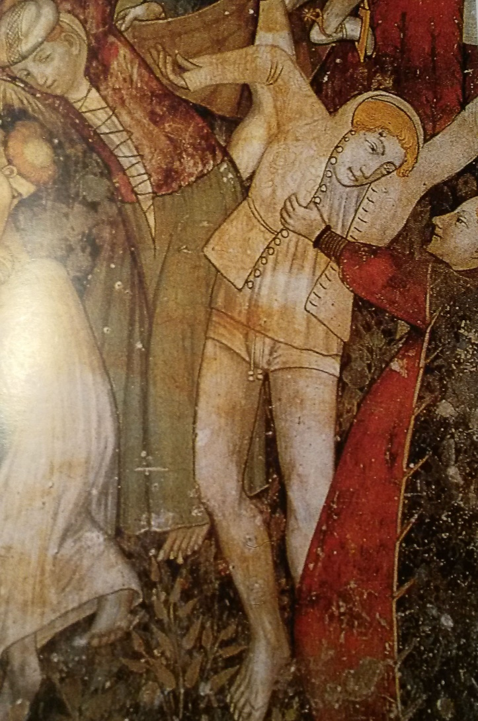
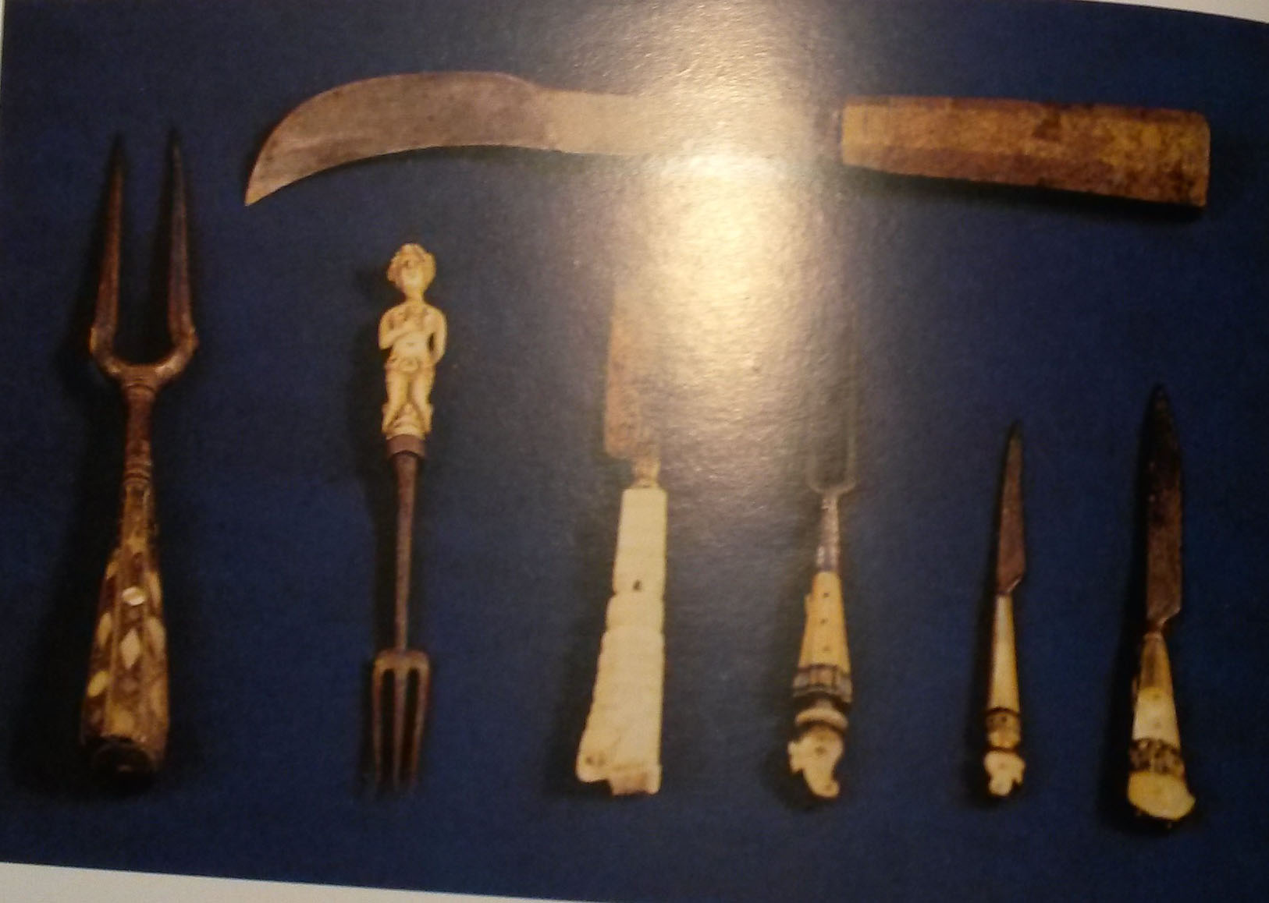
Nel medioevo non mancarono importanti invenzioni…

Slide 8
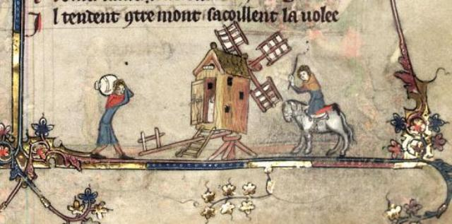
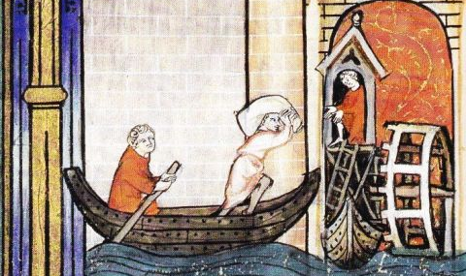
…e altre si affermarono e perfezionarono
…ma restarono confinate ai bisogni e alle realtà delle piccole comunità locali

Slide 9
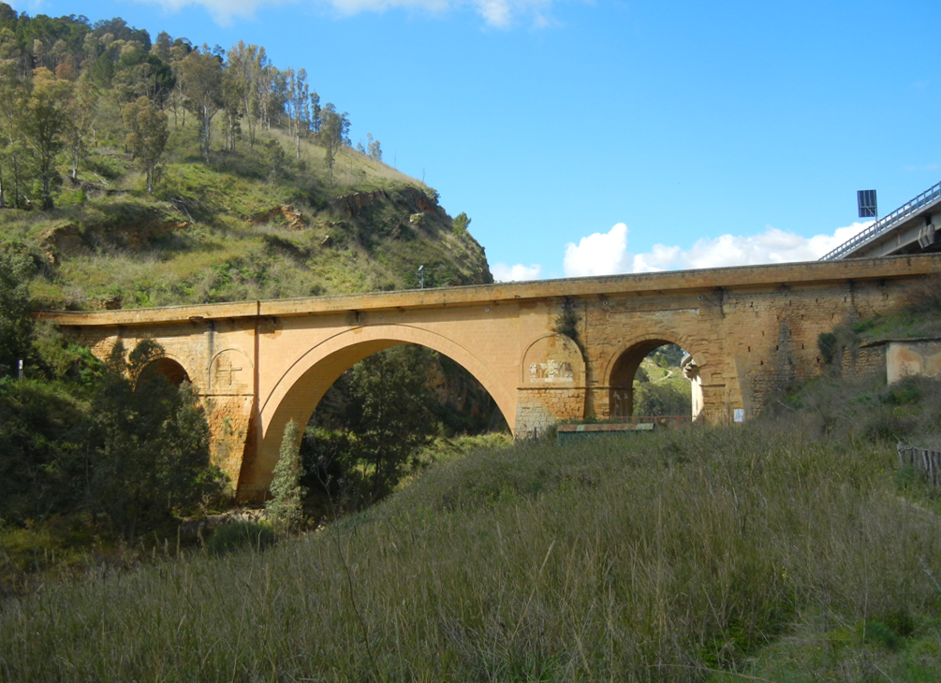
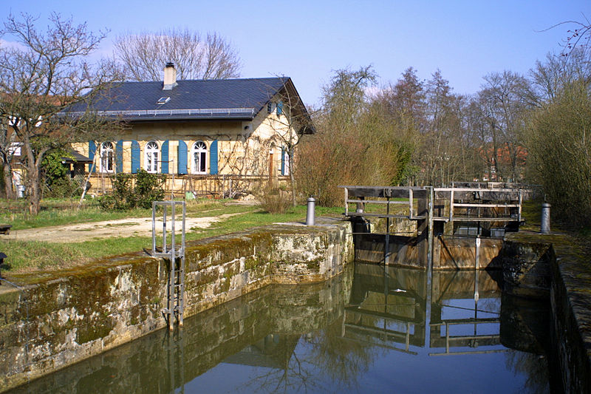
Rinascimento: l’invenzione = valore economico, si lega direttamente o indirettamente alla produzione

Slide 10
Leonardo porta a compimento un processo già avviato in Italia:
dare dignità (disegno + descrizione) alle macchine!
Nonostante il carattere di “note personali” i disegni e le descrizioni di Leonardo appaiono molto curate nei dettagli costruttivi

Slide 11
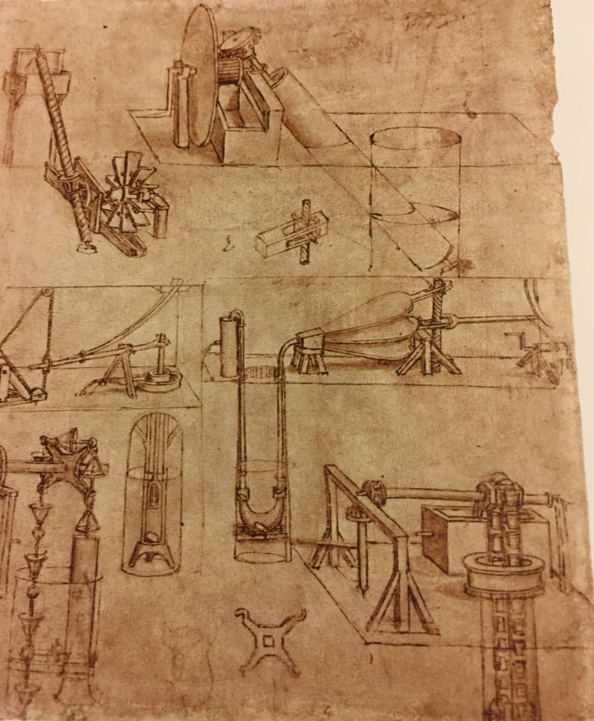
Macchine idrauliche

Slide 12
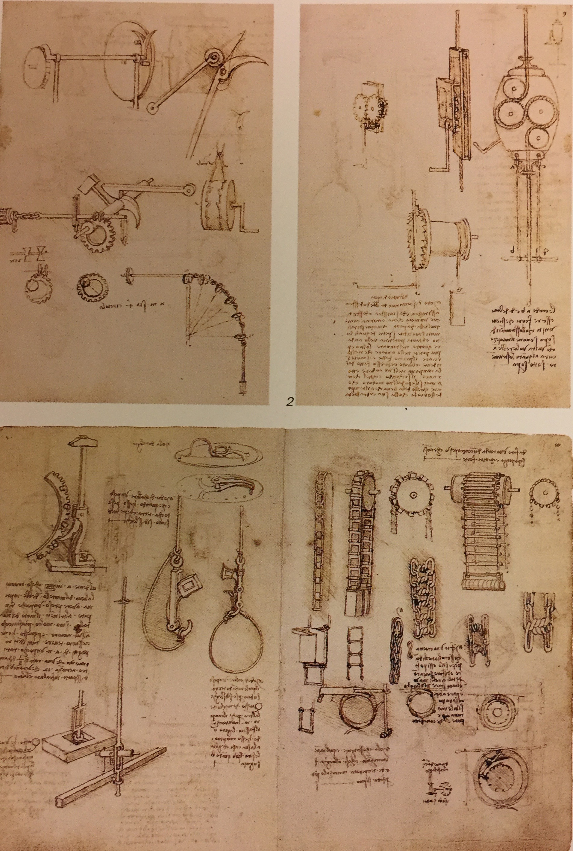
Classificazione di componenti di macchine

Slide 13
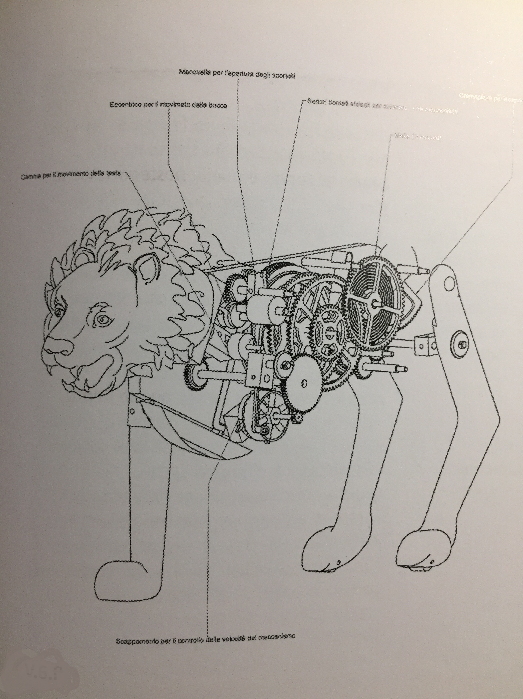
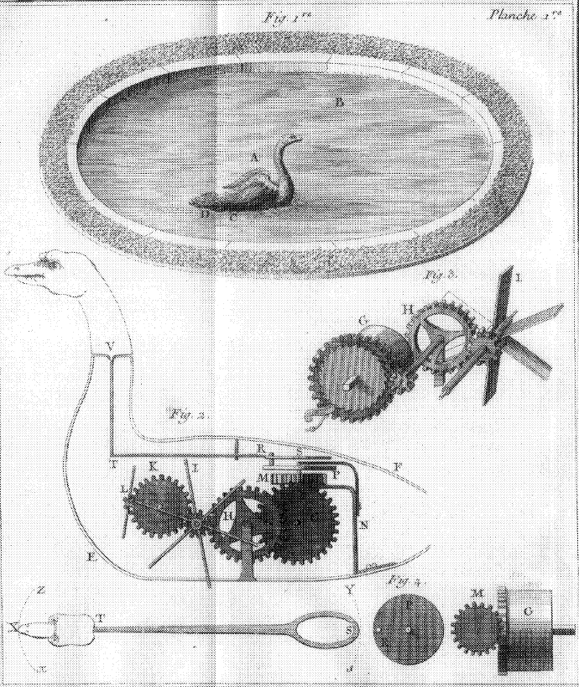
Macchine automatiche: anticipazioni del
XVIII secolo o liberazione dell’uomo dalla fatica?

Slide 14
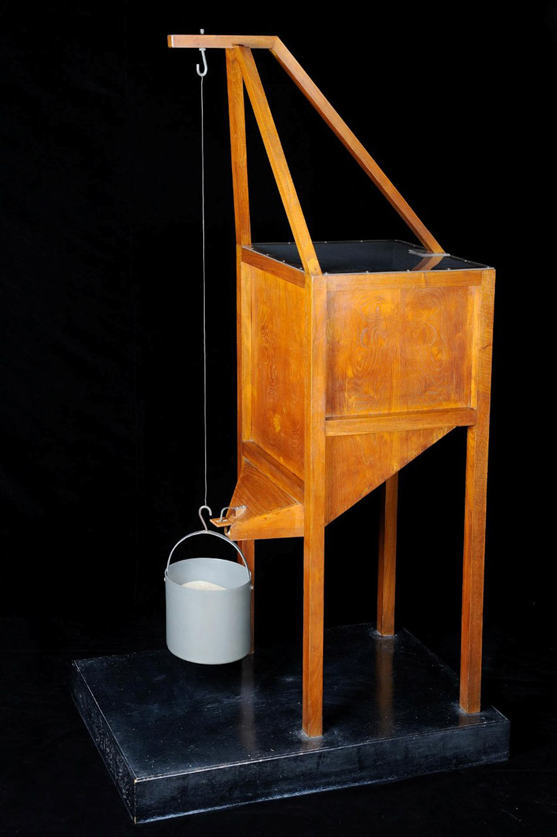
…ancora
Apparecchio per misurare
la resistenza alla trazione del ferro
Museo nazionale della scienza e della tecnologia

Slide 15
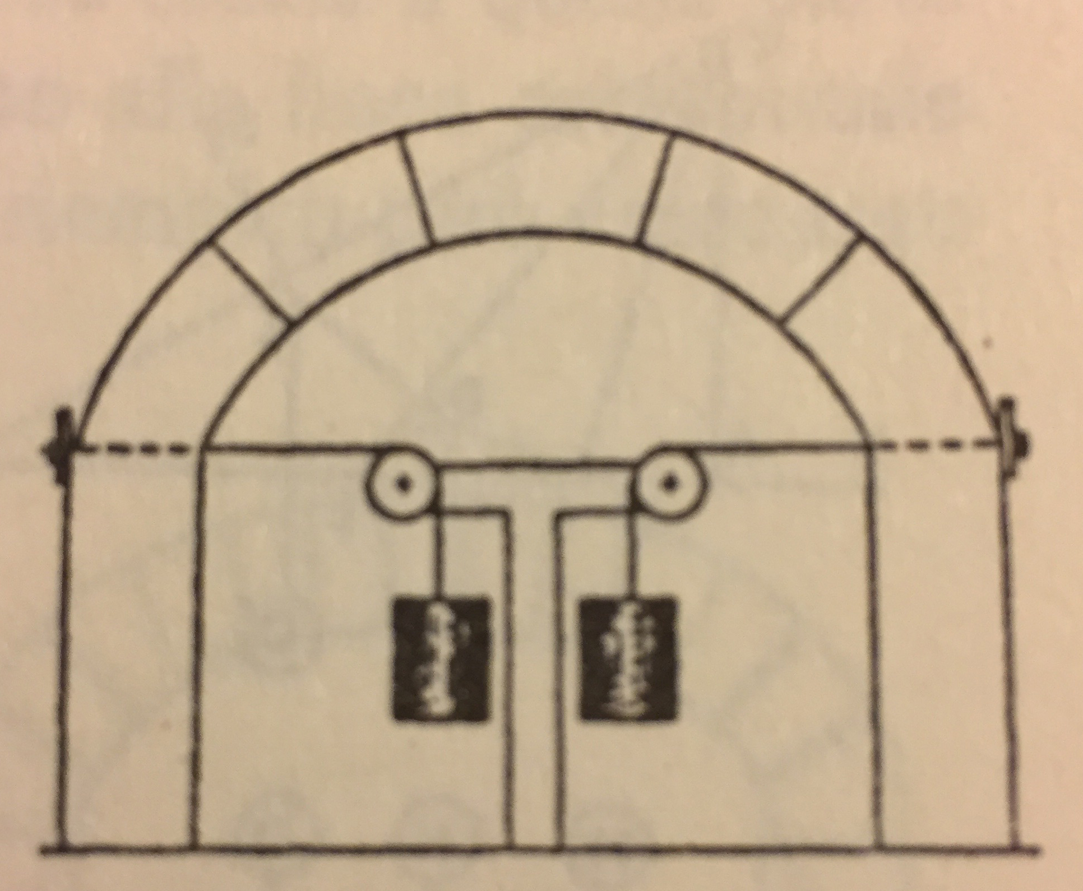
Studi sulla stabilità degli archi: dimostrazione dell’esistenza della spinta orizzontale. Confutata la “dannosa” convinzione che il carico su un arco, segua la direzione dell’anello e venga trasferito ai pilastri come forza verticale.

Slide 16
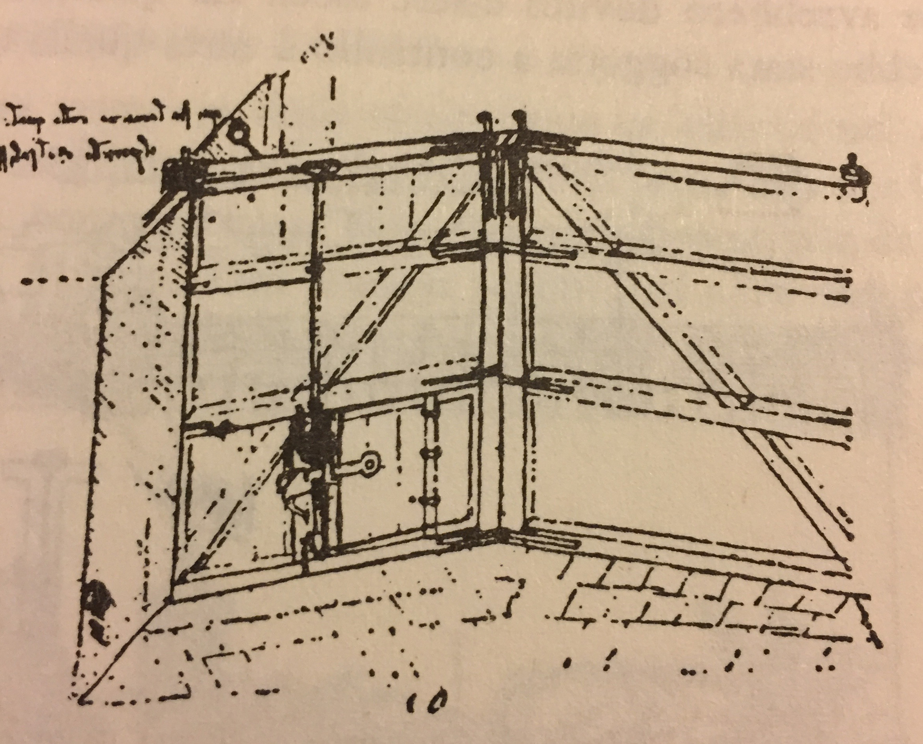
Invenzione della porta a due battenti per i canali navigabili
Il tradizionale sistema a saracinesca non era adatto per la navigazione

Slide 17
3. multidisciplinarità
S. Freud (1910). Un ricordo d’infanzia di Leonardo da Vinci

Slide 18
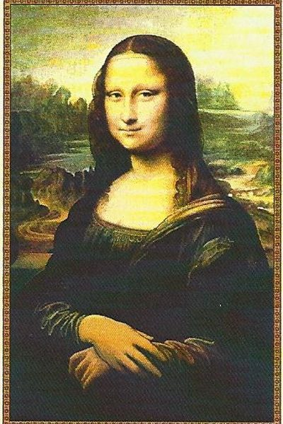
“[…] nel sorriso di Monna Lisa si congiungono due elementi diversi […] la più compiuta raffigurazione dei contrasti che governano la vita amorosa femminile, il riserbo e la seduzione, la tenerezza colma di dedizione e la sensualità esigente, spregiudicata, che consuma l’uomo come qualcosa di estraneo”

Slide 19
P. Valéry (1894). Introduzione al metodo di Leonardo da Vinci
Tentativo di riaffermare la superiorità dell’arte sulla scienza!

Slide 20


Il percorso di Alternanza
Scuola-Lavoro:
Leonardo da Vinci
tra arte, scienza e tecnica

Slide 21
Chi, come e quando
ASL Leonardo
Coordinamento:
Centro Interuniversitario di ricerca Seminario di Storia della Scienza
Destinatari:
Studenti e studentesse del terzo, quarto e quinto anno delle scuole secondarie di secondo grado della regioni Puglia, Basilicata e Molise.
Modalità di svolgimento:
Percorso organizzato per moduli intercambiabili, da svolgersi nel quadro dell’Alternanza Scuola-Lavoro (Legge 107/2015).
50 ore di attività = 40 ore in presenza (5 giornate da 8 ore cad.) + 10 ore di studio individuale.

Slide 22
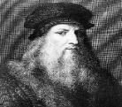
Leonardo da Vinci: vita e saperi
1a giornata
Lezione teorica (6 ore) + attività laboratoriali (2 ore)
Nel corso della prima giornata di attività, verrà offerto agli studenti un quadro teorico di riferimento sulla vita di Leonardo e sull’epoca in cui egli visse, nel quale contestualizzare i suoi interessi scientifici, artistici e culturali.
La lezione sarà arricchita da attività dal taglio laboratoriale e da approfondimenti tematici da concordare con le singole classi, di cui si offrono di seguito alcune ipotesi di argomento:
I linguaggi di Leonardo;
Svolte teatrali in Francia tra Cinque e Seicento;
Leonardo e la cultura di massa.
Conoscenze:
- conoscere la vita e gli ambiti di interesse e attività di Leonardo da Vinci;
- acquisire informazioni sul Rinascimento e sul contesto storico-culturale nel quale visse Leonardo.
Competenze:
- capacità di identificare settori e risorse che connettono la figura di Leonardo all’attualità della scienza e della tecnologia.

Slide 23






I luoghi della scienza e della tecnica di Leonardo
2a giornata
Visita guidata a scelta tra le seguenti mete (8 ore):
Conoscenze:
- conoscere gli elementi fondamentali tecnico-scientifici delle “macchine” ideate da Leonardo;
- riflettere sulle connessioni tra gli studi di Leonardo e il presente delle scienze astronomiche e naturali e dell’ingegneria idraulica e aeronautica.
Competenze:
- capacità di utilizzo delle conoscenze e degli strumenti metodologici acquisiti;
- capacità di raccolta ed elaborazione delle informazioni.
Museo delle Macchine di Leonardo (Galatone, LE)
Planetario di Bari
Antico mulino ad acqua sul torrente Cervaro (Bovino, FG)
Invasi e idrovore Consorzio Bonifica di Capitanata (prov. FG)
Stabilimento aeronautica Alenia (Foggia)
Altri luoghi da concordare

Slide 24






Fare come Leonardo
3a giornata
Attività laboratoriale in gruppi (8 ore) da scegliersi tra:
Conoscenze:
- approfondire un campo d’esperienza connesso al sapere scientifico e/o tecnologico;
- riflettere sulle possibili modalità di attualizzazione e comunicazione del sapere leonardesco.
Competenze:
- competenze organizzative e di team-working;
- competenze metodologiche e di progettazione;
- competenze tecniche e/o digitali.
Leonardo filosofo dell’ornamento
Leonardo reloaded (laboratorio di informatica creativa)
Ricostruire Leonardo (laboratorio di meccanica creativa)
“L’artifiziosa natura” (laboratorio teatrale)
Dalla terra al cielo (laboratorio creativo di astronomia presso l’Osservatorio Astronomico di Acquaviva delle Fonti, BA)

Slide 25





Fare come Leonardo
3a giornata
Attività laboratoriale in gruppi (8 ore) da scegliersi tra:
Conoscenze:
- approfondire un campo d’esperienza connesso al sapere scientifico e/o tecnologico;
- riflettere sulle possibili modalità di attualizzazione e comunicazione del sapere leonardesco.
Competenze:
- competenze organizzative e di team-working;
- competenze metodologiche e di progettazione;
- competenze tecniche e/o digitali.
Tra arte e scienza: i linguaggi del Rinascimento (laboratorio presso l’Accademia di Belle Arti di Bari)
Il «prezioso» Rinascimento (laboratorio di design del gioiello)
Il volto di Leonardo (gioco didattico alla scoperta del genio)
Leonardo: codici e segreti
La passione segreta del genio: la cucina

Slide 26

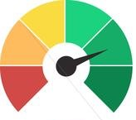
Atelier sul selfplacement | Valutazione e verifica
4a giornata
MATTINA: Atelier sul seflplacement e l’occupabilità
Attività laboratoriale (5 ore)
Conoscenze:
- conoscere i profili professionali legati all’ambito delle tecniche;
- riflettere sul concetto di competenza.
Competenze:
- saper costruire la “carta d’identità” di un profilo professionale.
POMERIGGIO: Verifica e valutazione delle competenze
Durata: 3 ore
Gli studenti, suddivisi in gruppi, dovranno dimostrare di aver acquisito le competenze previste dal percorso, presentando un prodotto finale di apprendimento.

Slide 27

Evento finale
5a giornata
Durata: 8 ore
Festa “rinascimentale”: una giornata conclusiva a classi unite, con l’esposizione dei prodotti realizzati dai diversi gruppi di lavoro nell’ambito della giornata di attività laboratoriale, con l’ausilio delle ore di studio individuale.

Slide 28

Studio individuale
Durata: 10 ore
Le 10 ore di studio individuale completano le 40 ore di attività in presenza. Possono essere svolte tra la quarta giornata e l’ultima (l’evento finale), sempre in accordo con l’equipe di docenti ed esperti che accompagnerà gli studenti nel percorso di Alternanza.
Gli studenti potranno utilizzare tali ore per:
portare a termine, se necessario, la realizzazione del prodotto da mostrare nell’ambito dell’evento finale;
elaborare un project-work conclusivo di riflessione e rielaborazione delle esperienze vissute e delle conoscenze e competenze acquisite.
Dopo la visione ed il controllo dei project-work, si procederà con la convalida delle ore di studio individuale.

